Slide 1


Algorithmes répartis sur grilles
et cluster de clusters
4 décembre 2009
Serge G. Petiton

Slide 2
Méthodes itératives hybrides asynchrones sur plateformes de calcul hétérogènes pour la résolution accélérée de grands systèmes linéaires
Thèse de Melle Ye Zhang,
15h, salle des thèses ce jour

Slide 3
Goals and hypothesis

Slide 4
Questions :
Is Parallel Matrix Computing adaptable to large scale P2P Platforms?
Or, is it possible to define a new programming paradigm for scientific matrix-based computing on large scale P2P plateforms? Other that only the task-farming programming one.
What algorithms for classical linear algebra problems?
Is the class of well - adapted methods large enough?
What language and framework for the end-users?
What evaluation and economic model?

Slide 5
Large scale P2P computation
  P2P scientific computing is not an alternative to supercomputers or large supercomputing centers. The idea is to use existing networks of computers, often when there are idles, to increase the available resources for large scientific applications and to target new end-users.
  Large number of computers (several thousand of PCs)
  Heterogeneous
  Properties unknown during programming by the end - user

Slide 6
Large scale P2P computing, hypothesis
  Each peer can :
    compute
    Send and receive data
    Participate to the system coordination
  Several thousand of peers targeted :
    Between 4Gflops and 250Mflops per peer
    Different Memory size, between 1Gbytes and 128Mbytes
    Different software on each peer (BLAS and LAPACK available)
  Fault tolerant system (including MPI communications)
    Indeterminism
    MPICH - V as a Fault-Tolerant MPI ; with multicasts

Slide 7
Large scale P2P computing, hypothesis
  Each peer can :
    computee
    Send and receive data
    Participate to the system coordination
  Several thousand of peers targeted :
    Between 3Gflops and 250Mflops
    Different Memory size, between 1Gbytes and 128Mbytes
    Different software on each peer (BLAS and LAPACK available)
  Fault tolerant system (including MPI communications)

Slide 8
SPIN/YML/XtremWeb
Development catalogue
Generic component
Graph component
Data types
Software Layer
Runtime catalogue
Implementation
component
Data managing
U
S
E
R
IHM/ASP
(SPIN)
YML
Graph creation
YvetteML
Implementation
Component
generation
Results
Global computing system
(XtremWeb)
scheduler

Slide 9
Graph example
par
compute tache1(..);
signal(e1);
//
compute tache2(..); migrate matrix(..);
signal(e2);
//
wait(e1 and e2);
Par
compute tache3(..);
signal(e3);
//
compute tache4(..);
signal(e4);
//
compute tache5(..); control robot(..);
signal(e5); visualize mesh(…) ;
end par
//
wait(e3 and e4 and e5);
compute tache6(..);
compute tache7(..);
end par
Generic component node
Begin node
End node
Graph node
Dependence

Slide 10
Middlewares and Platforms

Slide 11
XtremWeb
P2P experimental platform
  Dispatchers, Workers, Clients
Client
Client
Client
1
5
Client
Dispatcher
Dispatcher
PC
Dispatcher
PC
Dispatcher
3
PC
Pool of
Workers
PC
4
2
PC
PC
Worker

Slide 12
Platforms
Two configurations for XtremWeb:
  A LAN based with 128 PCs, largely non - dedicated (Polytech -Lille, LIFL, INRIA).
  A WAN based with 128PCs+133PCs distributed on two geographic sites (Polytech - Lille/LIFL and Paris XI university / INRIA), also non -dedicated.
One XtremWeb - CH testbed of 128 PCs is also deployed.

Slide 13
Platforms
Polytech’Lille/LIFL/INRIA Platform (128 PCs)
28 PIII, 450MHz,
81 Intel Celerons 600Mhz to 2.4 GHz,
15 AMD Duran, 750MHz
4 PIV, 2.4 GHz.
Paris 11 Univ./LRI/INRIA (133 PCs)
101 AMD Athlon and K7, 7 bi proc., 600MHz to 2.8GHz,
10 PIV, 2GHz,
12 PIII, 500 MHz,
9 PII, 400 MHz.
Memory size from
128MBytes to 512MBytes
Memory Size from
128Mbytes to 1Gbytes
Ethernets with heterogeneous speeds from 10Mbits/s to 100Mbits/s
No-dedicated to our experimentations : students and seti@home
are also using these computers

Slide 14
Algorithms, Evaluations and/or Experimentations
- BLAS2 computation (for iterative methods)
- Eigenvalues end eigenvectors

Slide 15
Algorithms, Evaluations and/or Experimentations
- BLAS2 computation (for iterative methods)
- Eigenvalues end eigenvectors
- Gauss Jordan par blocs

Slide 16
Distributed Block Dense Matrix Vector Multiplication with XtremWeb
Two traditional ways to distributed matrices in block matrix algebra generate two different algorithms, as follow :The matrix vector product is a simple but fundamental operation in matrix computing. It forms the core of iterative methods, for example.
It is often one of the primary operations evaluated to benchmark supercomputers.
A
x
b
A
x
b
x
=
and
x
=
Version 1
Version 2
The matrix A remains unchanged, this enables us to pre-deploy data and use “persistent data storage” (for iterative method for example).

Slide 17
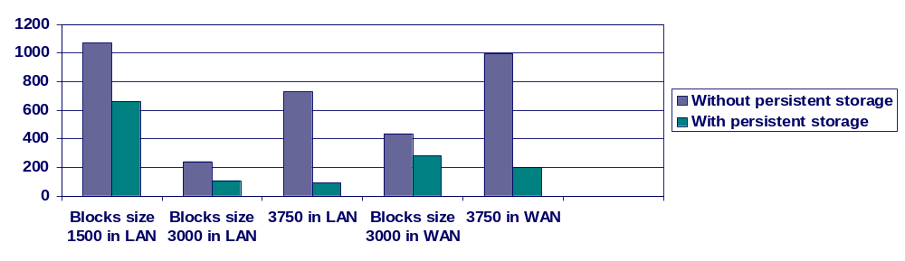
Results 1
The computing times of different runs vary greatly . We present here the average computing times (in seconds) for each execution,
Version 1 : with or without persistent storage in LAN and WAN configurations.
  For blocks size of 1500, we introduce 420 tasks into the XtremWeb network at each execution (more tasks than available workers).
  110 tasks for blocks size of 3000.
  72 tasks for blocks size of 3750.
Time in seconds

Slide 18
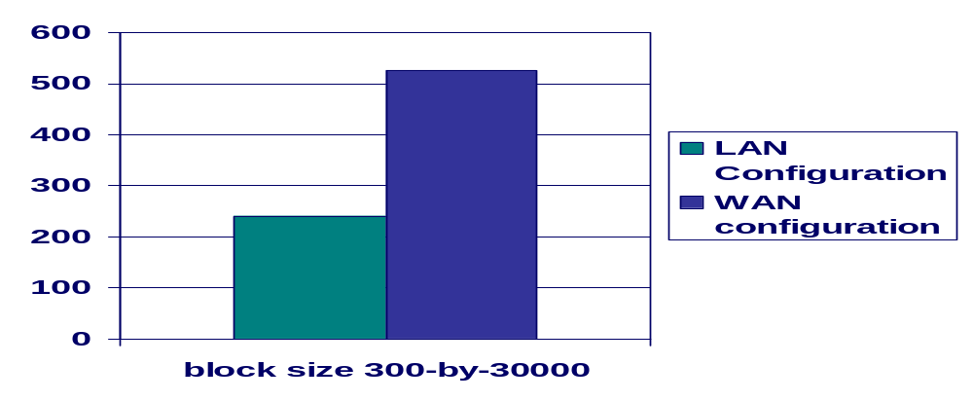
Results 2
Version 2 : only one step.
  At each execution, we introduce 100 tasks into the XtremWeb network
Time in seconds
Lack of an efficient scheduling.

Slide 19
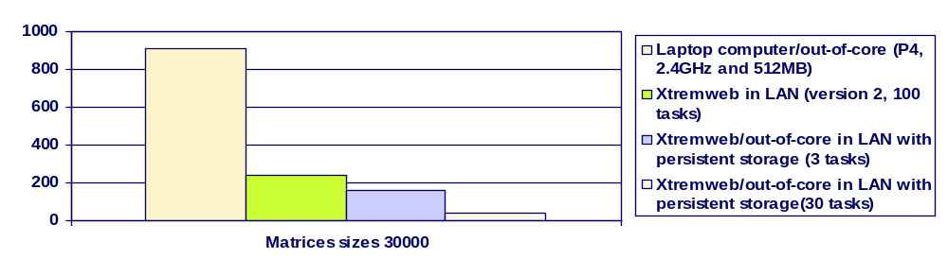
P2P Out-of-core programming 1
The out-of-core technique solves large problems on standard computers. We will use it for increasing the size of problems on each peer.
  Classical out-of-core matrix vector product.
The average computing times (in seconds) :
  - For out-of-core version (size 30000) we introduce between 3 and 30 tasks in the XtremWeb network.
Time in seconds

Slide 20
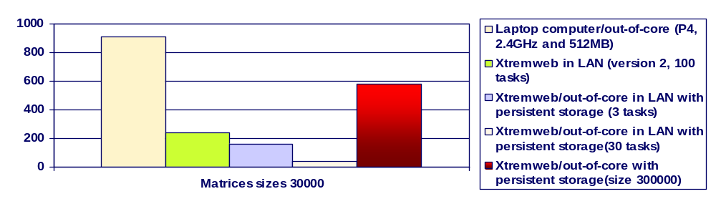
P2P with out-of-core programming
The out-of-core technique solves large problems on standard computers. We will use it for increasing the size of problems on peers.
  The matrix vector product is scheduled out-of-core in very simple and efficient way
The average computing times (in seconds) :
  - For out-of-core version (size 30000) we introduce between 3 and 30 tasks in the XtremWeb network.
Size 300000
Time in seconds

Slide 21
P2P with out-of-core programming
  For matrix size of 30000, we obtain a speed-up up to 20 compared to the 2.4 GHz laptop execution ; using the out-of-core product. The vector and all matrix blocks are pre-deployed.
We increase the size of matrix with 300000 (100 times the initial matrix, >700 GB). We introduce 30 tasks in the LAN XtremWeb network (each task with block size of 1000-by-300000)
  the average computing time is 575 seconds!

Slide 22
Conclusion
The central management of communications is a strong bottleneck
We need smart scheduler and efficient persistent data P2P storage
Out-of-core computing on each peer as a programming paradigm.
Possible to get a numerical result which was not computable on a unique computer.
New end-users

Slide 23
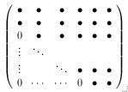
Householder/Givens + Bisection Methods
A Real Symetric Matrix
Phase 1
  Translate to an Hessenberg Form Matrix
    - Householder, or
    - Givens.
  T = Q^{t}AQ, Q orthogonal, T symetrical in this case
  LAPACK: DSBTRD
Phase 2: bisection
  recurrence[T, x] = number of eigenvalues larger than x
  Gershgorin Domain permit to know where is the spectra approx.
  LAPACK: DSTEBZ
Notes:
De nombreux algo:
QR: générale permet de trouver toutes les valeurs propres et avec des calculs en plus les vecteurs associés
Itération inverse(resp. puissance inverse): A diagonalisable, permet de trouver la valeur propre de plus grand (resp. Petit) module et le vecteur associé
Jacobi: A symétrique réelle, trouver toutes les valeurs propres et les vecteurs associés
Divide and Conquer: A tridiagonale, donc auparavant il faut utiliser un algo de tridiagonalisation comme par exemple, si A sym, la première phase de la méthode que voici....
Hessenberg: hij=0 si j<i-1
A semblable avec A' : il existe P inversible A'=P-¹AP
Avantage de Givens: si A creuse on ne traite que les éléments concernés
Q orthogonale (QtQ=QQt=I)
Attention A et T n'ont pas les mêmes vecteurs propres
Mise sous forme de Hessenberg: (4/3)N³ opérations mais ici A sym donc 4/6N³
Bisection: O(nk) opérations flottantes, k=nombre de valeurs propres dans l'intervalle de départ
Si on veut les vecteurs propres (ex: méthode de l'itération inverse DSTEIN), on ajoute aussi O(nk) opérations.

Slide 24
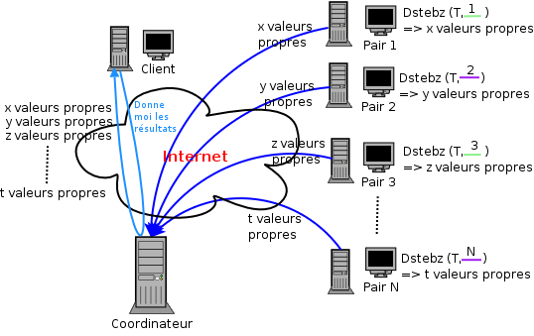
How to compute the eigenvalues of a symetric real tridiagonal matrix?
Java -jar XWClient.jar –xwget idJob
Captures d'écran
Notes:
Pour observer le déroulement de l'exécution, nous devons utiliser l'interface web d'XW.
Quand le job d'une soumission est achevée, nous récupérons son résultat avec la commande: java -jar XWClient.jar –xwget wid_job
Avec l'interface, le seul moyen de connaitre des temps d'execuctio est d'observer les champs....peu détaillé et incomplet. De plus, a chaque job, il faut taper la commande de soumission et de récupération des résultats
=>peu pratique! Solution dans l'étape d'après. Pour l'instant les premiers tests..

Slide 25
First results, LRI/INRIA Platform
Dense, random tridiagonal real matrice
Time evaluate from the XW web pages
Notes:
Les premières matrices testées doivent être tridiagonale et de préférence stockées dans un fichier déja au format de la fonction lapack dstebz.
Contraignant! Difficile de trouver matrices déja existantes!
=> génère nous même des matrices aléatoires denses.
Le jeu de matrice créé respecte une hypothèse forte de notre stage: les matrice tiennent en mémoire vive du pair.
Autres contraintes pour la mémoire: tenir compte de l'espace occupé par les autres paramètres de lapack mais aussi par une taille maximal que l'on peu envoyer au coordinateur (limite des RMI? Si oui cela ne posera plus de problème car ...)
Le matrice créé vont de l'ordre 8182 à 1310720 soit une taille de fichier non compressé variant de 128Ko à 20Mo.
Les tests sont menés avec la démarche décrite dans les slides précédents.
Echelle de temps logarithmique
pas de valeur pour l'excécution sur 1 pair pour les mat de 20 et 10 car ..
3 points
->Globalement, nous constatons rapidement que plus l'on découpe en sous intervalle, plus le temps de calcul est réduite.
->Ceci n'est plus valable pour des matrices de taille inférieure comme cela est évoque dans le rapport car ds ce cas le calcul sont trop rapide vis à vis des cout d'utilisation de la plateforme et il se produit un pipe-line de soumission qui est plus long qu'une simple execution séquentielle.
->Même pour les grosses matrices il y a des accident induisant un temps plus long pour un nombre d'intervalle plus grand....

Slide 26
Bisection in 64 intervals for the MatrixMarket bcsstk25(n=15439) and random matrices
Time in seconds
Notes:
Auparavant, matrices denses et homogènes. Les valeurs propres étaient aussi répartie de façon équilibrées et donc la partition en intervalles égaux du domaine de départ procurait naturellement un partage équitable du travail. Mais en présence de matrices « réelles » ayant des cluster de valeurs propres, il se peut que seul une poignée de sous intervalles possèdent tout ou partie des valeurs propres. 2 conséquences:
-déséquilibre
-soumissions inutiles
=> revoir notre startégie

Slide 27
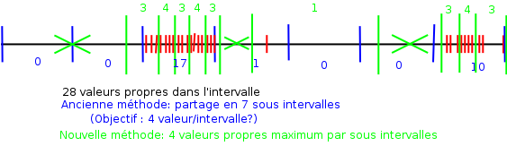
Optimization
Compute the intervals with respects to the eigenvalue distribution
    => Same number of eigenvalue in [b_inf; b_sup]
Notes:
Démarche:
-donner un seuil maximum de valeurs propres dans chaque intervalle,
-on a une liste d'intervalle à analyser, vide au début
-l'intervalle courant est initialisé avec l'intervalle de départ (ex: gerschgorin)
-estimer le nombre de valeurs propres dans l'intervalle courant si < seuil: stop sinon on partage l'intervalle courant en deux sous domaines. Nous placons la seconde moitié dans en queue de liste et le premier devient l'intervalle courant....
NB: un intervalle « vide » est supprimé. => nous ne faison plus une partition mathématique du domaine de départ

Slide 28
Task farming programming paradigm well - adapted to compute eigenvalues of tridiagonal symetric real matrices
For non symmetric matrices, we have to use the Givens method to tridiagonalize the matrices – with redundant computing on each peer.
We can after compute the eigenvectors on each peer where was computed previously the associated eigenvalues.
The first results are very interesting. Same performance than task - farming P2P computing (many parameters are to be analyzed)

Slide 29
Some linear algebra methods are not well - adapted to P2P computing
Others would be well - adapted with smart scheduler and powerful multicast.
Scientific Computing on Large scale P2P Platforms have to find a programming paradigm and evaluation and economical models.
New end - users would have access to large amount of memory and large computing power. Some who never had access to supercomputers before.
Asynchronous and hybrid methods on GRID (N. Emad).
Others middlewares : OminRPC, NinfG (M. Sato, Japon)
Emulation (GRID5000, GRIDExplorer – F. Cappello, INRIA/LRI), modelisation (T. Kechadi, UCD)

Slide 30
n
 | A_{I,J}
I
0
0
0
0
I
0
0
B =
0
0
I
0
0
0
0
I
p
To invert a matrix
2N³ operations
Challenge : N = 10⁶
A B = B A = I
Block Gauss-Jordan
Matrix size = N = p n

Slide 31
p
n
n
2
2
1
2
2
2
3
3
3
p
2
3
3
3
2
3
3
3
1
Element Gauss-Jordan, LAPACK, cx =2n³ +O(n²)
2
A = +/- A B ; BLAS3, cx = 2 n³ – n^{2,}
2
A = B
3
A = A – B C ; BLAS3, cx = 2n³
n² 64 bit floating point numbers

Slide 32
2
3
3
3
1
2
2
2
2
2
3
3
3
2
3
3
3
Each computing task : 1 up to 3 blocks
maximum n < (memory size of one pair) / 3
Up to (p-1)² peers

Slide 33
2
3
3
3
1
2
2
2
2
2
3
3
3
2
3
3
3
Computation of « new » blocks on peer which minimize communications
« update » of block at step k, on peer who updated the block a step k-1
data send to dedicate peer ASAP

Slide 34
Element Gauss-Jordan
2p-1
A=AB, BLAS3
Element Gauss-Jordan
(p-1)²
A=AB-C, BLAS3
n² double floating points = 8n² bytes
One step of the Block Gauss-Jordan method ; p=4

Slide 35
Clouage et volatilité
Tâche T1
Tâche T2
R1
Pair 1
Pair 1
temps
Si le Pair 1 se retire de l’ensemble des pairs?
Nécessité de dupliquer la tâche pour garantir le clouage
D1
Tâche T1
Tâche T2
R1
R1=D2
Pair2
D3
Pair 2

Slide 36
Anticipation et volatilité
Tâche T1
temps
R1
Pair 1
Problème de clouage
Géré par
MPICH-V
D1
R1
R1
Tâche T2
R1=D2
Pair2
Pair 3
D3
Pair 3

Slide 37
t(N) = p [ 2 t(n² 8byte data multicast) + 3 t(2 n³ operations) ]
Linear with respect to p (with N = p n)
p-1 multicasts in parallel (each to p-1 peers)
Multicast to 2(p-1) peers
We have to evaluate multicast on large scale P2P systems
……

Slide 38
3
3
3
2
1
2
2
2
2
3
2
3
3
3
2
1
2
2
2
3
3
3
2
3
2
Nevertheless, peers are not stables. Then, we can have in parallel computing from several steps of the method.
We have to use an inter and intra steps dependency graph.

Slide 39
<?xml version="1.0" encoding="ISO-8859-1"?>
<component type="Graph">
<name>GaussJordan</name>
<description>
This component invert a bloc matrix using Gauss-Jordan algorithm.
</description>
<parameters>
<parameter name="Minput" type="BLOC_MATRIX_REAL" access="in"/>
<parameter name="Moutput" type="BLOC_MATRIX_REAL" access="ou"/>
<parameter name="bloc_count" type="INTEGER" access="in"/>
<parameter name="size" type="INTEGER" access="in"/>
</parameters>
/* Calcul */
compute invmatcp(a[1,1], a[1,pp1], m);
par
par (j := 2, bloc_count) do
compute diad3(a[1,j], a[1,1], m);
signal(cal[1,1,j], cal[1,1,j]);
end par do
//
par (i := 2, bloc_count) (j := 2, bloc_count) do
wait(cal[1, 1, j]);
if (i eq 2 and j eq 2) then
compute triad3inv(a[2,2], a[2,2 + bloc_count], a[2,1], a[1,2], m);
signal(cal[2, 2, 2], cal[2, 2, 2 + bloc_count]);
else
compute triad3(a[i,j], a[i,1], a[1,j], m);
signal(cal[1, i, j]);
endif
end par do
//
par (i := 2, bloc_count) do
compute mdiad3(a[i,1+bloc_count], a[1,1], m);
signal(cal[1, i, pp1]);
end par do
//
……
<graph>
/* Declarations */
const twop := 2 * bloc_count,
pp1 := bloc_count+ 1,
pm1 := bloc_count - 1,
m := size/ bloc_count ;
domain a[1..bloc_count, 1..twop] of MATRIX_MATRIX_DOUBLE;
bind a[1..bloc_count,1..bloc_count] to Minput;
bind a[1..bloc_count,pp1..twop] to Moutput;
event cal[1..bloc_count, 1..bloc_count, 1..twop];

Slide 40
Network topology and flow of multicast data among peers of the same multicast group
Source
Receivers
Peers
Routers
Multicast flow
Networking device ( switch router , hub etc … )
Nodes of 90 peers localized at the same geographical spot (LAN) ,900 nodes -> 81000 peers

Slide 41
Estimation of the multicast
We have reach an average 3,2 Mbytes/s with multicast and data compression in a local network (100 Mb/s) ; peers from P3 500Mhz to Athlon 2200.
Network connection between nodes of peers :
  Slow : 56 Kbytes/s
  Fast : 512 Kbytes/s
  High Perf : 1 Mbytes/s
  Very High Perf : 10, 100 Mbytes/sec or higher
Throughput of the multicast data flow between nodes of peers :
  Slow : 2-3 Kbytes/sec
  Fast : up to 50 Kbytes/sec
  Very fast : 0,3 to 0,6 Mbytes/s
  High speed : up to 3,5 Mb/s ( over a 100 Mb/second connection)

Slide 42
Evaluation
Computation time is very short compare to communications
We have to evaluate first the communications.
We have to find new performance evaluation model
Then, we can use these remarks to :
- highly compress data
- use more stable methods (Householder instead of gauss for example)
- control floating point computation.

Slide 43
Autres
Expérimentations

Slide 44
Expérimentations YML/XW
Application : produit matrice vecteur (y=Ax+x)
Taille du Problème | Com-munications | Taille des Résultats(A/y) | Temps de calcul | Tâches YML/XW
20x1000/400x10⁶ | 6Go | 3Go | 697mn | 1680/840
50x100/25x10⁶ | 387Mo | 206o | 85mn | 10200/5100
50x1000/2,500x10⁶ | 37Go | 19Go | 3716mn | 10200/5100
Problème de taille raisonnable.
La matrice circule sur le réseau.
Un temps énorme est passé en communication nécessaire au transfert de la matrice.
Plateforme : 5 PC (Linux) en condition réel d’utilisation du réseau.

Slide 45
Expérimentations YML/XW (2/2)
Application : produit matrice vecteur (y=Ax+x)
Taille du Problème | Com-munications | Taille des Résultats(y) | Temps de calcul | Tâches YML/XW
20x1000/400x10⁶ | 7Mo | 324Ko | 6mn | 880/440
50x1000/2,500x10⁶ | 39Mo | 804Ko | 114mn | 5200/2600
200x1000/40x10⁹ | 615Mo | 3Mo | 849mn | 80800/40400
Taille de problème pouvant être nettement plus importante.
La matrice ne circule pas sur le réseau. Le code de génération de la matrice est intègre à celui de multiplication.
Le temps de traitement du matrice de 40 milliard de nombres flottant double précision est d’environ une nuit.
Plateforme : 5 PC (Linux) en condition réel d’utilisation du réseau.
Il est possible de faire des calculs sur ce genre de plateforme en utilisant une algorithmique adapté. Il y a encore beaucoup de recherche à accomplir dans ce domaine.

Slide 46
Méthodes hybrides asynchrones

Slide 47
Introduction
Méthodes Itératives, directes (creux, denses)
Décomposition de domaine, couplage de code
Méthodes implicites versus explicites
Hybride : itérative/directe, implicite/explicite
Vectoriel, parallèle, distribué, MT,...
GRID, calcul global, P2P
⇒ nombreux choix pour l ’utilisateur final
⇒ transparence et aide à la décision

Slide 48
Calculs hybrides sur réseau de machines hétérogènes
Méthodes itératives (Arnoldi, GMRES, ...)
Granularité faible : produit scalaire et Av
Couplage serré nécessaire
Utiliser les ressources réparties pour optimiser le nombre d ’itérations
Méthodes hybrides MERAM, GMRES/LS-Arnoldi

Slide 49
Multiple Explicit Restarted
Arnoldi Method (MERAM)
La méthode d’Arnoldi comporte 3 phases par itération :
    - projection dans un sous-espace de taille m << n
    - calcul dans ce sous espace (faible complexité)
    - redémarrage : nouvelle itération
Projeter dans plusieurs sous-espaces différents de tailles distinctes
Les informations supplémentaires permettent d’accélérer
la convergence vers les valeurs propres recherchées

Slide 50
MERAM : 1993, SEH, ETCA, avec N. Emad et G. Edjlali
Complètement asynchrone et à gros grains
Plusieurs stratégies de redémarrage sélectionnées
Communications en parallèle des calculs
Lisse les convergences comportant souvent des paliers
Expérimentations avec deux machines parallèles et plusieurs stations

Slide 51
MERAM : 1993, SEH, ETCA,
tâches asynchrones
communications en parallèle des calculs
possibilité d’autres calculs déportés

Slide 52
MERAM : 1993, SEH, ETCA, résultats numériques (1)
Expérimentations avec une CM200, une CM5 et des SUN

Slide 53
MERAM : 1993, SEH, ETCA, résultats numériques (2)
Expérimentations avec une CM200, une CM5 et des SUN

Slide 54
MERAM : 2000, PRiSM, résultats numériques avec Nahid Emad et Ani Sedrakian
Expérimentations avec 3 machines

Slide 55
GMRES/LS-Arnoldi : 1995, LIFL, USTL, avec Guy Bergère et Azedine Essai
Calcul des valeurs propres dominantes pour optimiser la convergence de GMRES
Calcul à l’aide de LS des paramètres optimaux
degré du polynôme, fréquence de l’hybridation, ....
Expérimentations avec deux machines parallèles et plusieurs stations

Slide 56










GMRES/LS-Arnoldi, LIFL, USTL

Slide 57








GMRES/LS-Arnoldi: 1996, LIFL, USTL résultats numérique
Expérimentations avec 2 machines parallèles et des SUN

Slide 58
Calculs hybrides sur réseau de machines hétérogènes
Asynchrones, distribuées, gros grains
Accélère la convergence
Réduit le temps de calcul global de manière importante en utilisant plus de ressources de calcul réparties
Indéterminisme
Nombreux paramètres, composants logiciels
Nécessité normalisation des outils de développement

Slide 59

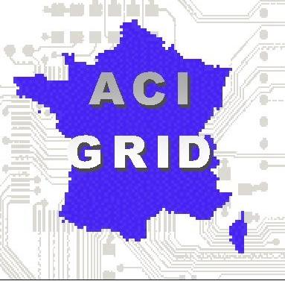
Action Concertée Incitative [ACI]
Globalisation des Ressources Informatiques
et des Données [GRID]
ALGORITHMES NUMÉRIQUES ASYNCHRONES POUR LE CALCUL GLOBAL
Avec Nahid Emad, Shahzadeh Fazeli (PRISM, Versailles),
Guy Edjlali (Google)

Slide 60
Introduction
Les grands systèmes en calcul scientifique
numérique nécessitent des ressources importantes
en calcul et en mémoire
Étude de cette classe d’applications au travers
quelques exemples représentatif en algèbre linéaire
dans environnement du calcul global
  pousser au plus loin les limites de taille des problèmes
  grande précision, bonnes performances

Slide 61
Introduction (2)
Approche interdisciplinaire:
  Conception/utilisation des méthodes numériques
  Réalisation dans environnements distribués
  Gestion des interactions entre ces aspects
Conséquences :
Émergence d’une nouvelles génération de méthodes adaptées aux environnements de type GRID

Slide 62
Méthodes de projection itératives en calcul scientific
initial guess v
A∈¢^{nxn}, b∈¢^{n}
Projection of
(P_{n}) to Κ_{m}
x∈¢^{n} :
Ax=b, Ax = λx (P_{n})
with a new initial guess
Solving (P_{m})
Κ_{m} ⊆ ¢^{n} with m << n
Return in ¢^{n}

Slide 63
Méthodes de projection itératives
1. Start. Choose a parameter m and an initial vector v.
Iterate. Compute:
- The projection step
- The problem in the subspace
- The residuals
3. Restart. If no conv. then use computed information to update the starting vector v and goto 2.

Slide 64
Problème posé
Calcul de s valeurs de Ritz:
Λ_{m} =(λ₁, λ₂, …, λ_{s})
Et de leur vecteurs de Ritz associés:
U_{m}=(u₁, u₂, …, u_{s})
D’une très grande matrice A.
s≤m<<n
w₁=v/||v||

Slide 65
Projection d’Arnoldi
K_{m}= Span{w₁, A w₁, …, A^{m-1}w₁}
Arnoldi Reduction:
AR(input:A,s,m,v;output: H_{m},W_{m})
  For i=1,...,m do:
    h_{i,j}=(Aw_{j},w_{i}), for i=1,...,j
    z_{j}=Aw_{j}-∑^{j}_{i=1}h_{i,j} w_{j}
    h_{j+1,j} =||z_{j} ||₂
    w_{j+1}=z_{j}/ h_{j+1,j}
H_{m}y_{i}= λ₁y_{i}

Slide 66
Basic Arnoldi Algorithm (BAA)
BAA(input:A,s,m,v; output: r_{s},Λ_{s},U_{s})
1.Compute an AR(input:A,s,m,v; output:H_{m},W_{m}) step.
2.Compute the eigenpairs of H_{m} and select the s desired ones.
3.Compute the s associate Ritz vectors u_{i} = W_{m} y_{i}.
4.Compute r_{s}=(P₁,. . . ,P_{s}), with P_{i}=||(A-λ_{i}I)u_{i}||₂.

Slide 67
Explicitly Restarted Arnoldi Method (ERAM)
ERAM(input:A,s,m,v,tol; output: r_{s},Λ_{s},U_{s})
1. Start. Choose a parameter m and an initial vector v.
2. Iterate. Compute a BAA(input:A,s,m,v; output: r_{s},Λ_{s},U_{s}) step.
3. Restart. If g(r_{s})> tol then use Λ_{s} and U_{s} to update the starting vector v and goto 2.

Slide 68
ERAM
Parallel machine
Starting vector
Vector or sequential
machine
Arnoldi projection
QR +
Inverse
Iterations
Ritz valus
Ritz vectors
Residual norms
if convergence
Restarting
vector
stop

Slide 69
Méthodes hybrides
Elles combinent plusieurs méthodes numériques différentes ou bien plusieurs copies d’une même méthode numérique paramétrées différemment qui coopèrent afin de calculer efficacement la solution d'un problème donné.
différents type de parallélisme
convergence plus rapide

Slide 70
Hybrid Methods
initial guess v1
initial guess v2
Projection of
(P_{n}) to Κ_{m1}
Projection of
(P_{n}) to Κ_{m2}
with a new initial guess
Solving (P_{m1})
with a new initial guess
Solving (P_{m2})
Return in ¢^{n}
Return in ¢^{n}
Information exchange

Slide 71
MERAM Asynchrone
Initialisation. Choisir une matrice V^{L} et un ensemble de tailles de sous-espace M=(m₁,…, m_{L}).
Itération. Four i=1, …, L faire en parallèle:
Processus de calcul :
Calculer un processus ERAM. Si convergence stop.
Si (Re_Eigen_Info) alors redémarrage hybride
sinon redémarrage simple
Processus de communication :
Send_Eigen_Info
Receiv_Eigen_Info

Slide 72
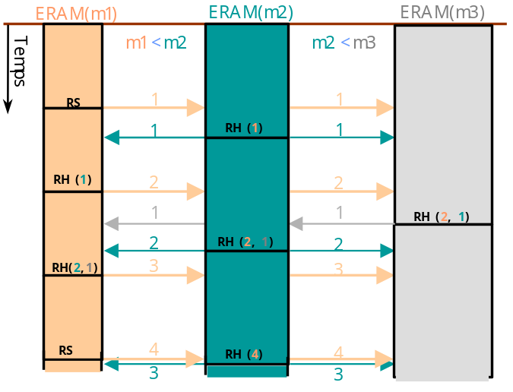
Asynchronous MERAM
Determinism in numerical computing will be gone … Jack Dongarra

Slide 73
Calcul hybride sur réseau de machines hétérogènes
Méthodes itératives (Arnoldi, GMRES, ...)
Granularité faible : Couplage serré nécessaire
Utiliser les ressources réparties pour optimiser
le nombre d ’itérations
Projeter dans plusieurs sous-espaces différents
de tailles distinctes
Les informations supplémentaires permettent d’accélérer la convergence vers les solutions recherchées

Slide 74
TC a
TC b
starting vector
starting vector
projection
projection
QR+ iter. Inv.
QR+ iter. Inv.
Ritz elements
computation
Ritz elements
computation
Tcomm a
Tcomm b
residual norms,
stopping test
residual norms,
stopping test
send
send
send to SM
send to SM
receive
receive
simple
restart
hybrid
restart
simple
restart
hybrid
restart
Notes:
Network of Homogenous

Slide 75
Particularités des méthodes hybrides
«s’unir pour conquérir»
Gros grains
Asynchronisme
Tolérance aux pannes
Grand potentiel pour l’équilibrage de charge
dynamique
Nombreux paramètres, composants logiciels
Nécessité normalisation des outils de
développement
Bien adaptées au calcul global
Notes:
Network of Homogenous

Slide 76
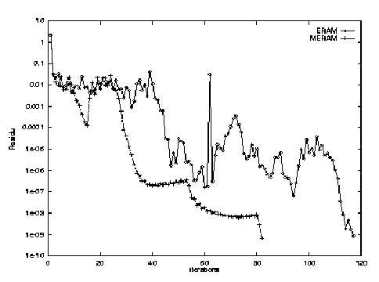
On the Heterogeneous Architectures
matrix size = 1024, k=2, m₁=28, m₂=155, desired Ritz values=4, tolerance=10⁻⁶
Notes:
Network of Homogenous

Slide 77
MERAM Asynchrone
Initialisation. Choisir une matrice V^{L} et un ensemble de tailles de sous-espace M=(m₁,…, m_{L}).
Itération. Four i=1, …, L faire en parallèle:
Processus de calcul :
Calculer un processus ERAM. Si convergence stop.
Si (Re_Eigen_Info) alors redémarrage hybride
sinon redémarrage simple
Processus de communication :
Send_Eigen_Info
Receiv_Eigen_Info

Slide 78
Asynchronous MERAM
Determinism in numerical computing will be gone … Jack Dongarra

Slide 79
Calcul hybride sur réseau de machines hétérogènes
Méthodes itératives (Arnoldi, GMRES, ...)
Granularité faible : Couplage serré nécessaire
Utiliser les ressources réparties pour optimiser
le nombre d ’itérations
Projeter dans plusieurs sous-espaces différents
de tailles distinctes
Les informations supplémentaires permettent d’accélérer la convergence vers les solutions recherchées

Slide 80
TC a
TC b
starting vector
starting vector
projection
projection
QR+ iter. Inv.
QR+ iter. Inv.
Ritz elements
computation
Ritz elements
computation
Tcomm a
Tcomm b
residual norms,
stopping test
residual norms,
stopping test
send
send
send to SM
send to SM
receive
receive
simple
restart
hybrid
restart
simple
restart
hybrid
restart
Notes:
Network of Homogenous

Slide 81
Particularités des méthodes hybrides
«s’unir pour conquérir»
Gros grains
Asynchronisme
Tolérance aux pannes
Grand potentiel pour l’équilibrage de charge
dynamique
Nombreux paramètres, composants logiciels
Nécessité normalisation des outils de
développement
Bien adaptées au calcul global
Notes:
Network of Homogenous

Slide 82
On the Heterogeneous Architectures
matrix size = 1024, k=2, m₁=28, m₂=155, desired Ritz values=4, tolerance=10⁻⁶
Notes:
Network of Homogenous

Slide 83
MERAM algorithms
Sequential
Asynchronous
Quasi-asynchronous

Slide 84

MERAM on distributed system
prism
client

Slide 85
NetSolve :A plug to the Grid
PSE
front-ends
Matlab
Mathematica
. . .
Remote procedure call
C
Fortran
Grid
middleware
NetSolve
Legion
proxy
NetSolve
proxy
Ninf
proxy
Globus
proxy
Legion
NetSolve
servers
Ninf
servers
Globus
Grid
back-ends
NetSolve
servers
NetSolve
servers

Slide 86
Why NetSolve?
Remote access to computational resources
Access to better hardware and software
Simple access to software libraries
Heterogeneous computing
Easy to add new software and server
Easy to use for domain scientists
-Multiple user interfaces
-RPC programming model

Slide 87
MERAM on NetSolve
Start. Choose a matrix V_{L} and a set of subspace sizes M=(m₁,…, m_{L}).
For i=1,…,L; launch E_{i}=E(A,m_{i} ,v_{i})
2. Iterate. For it=1,…,maxit
For i=1,…,L
(a) If result E_{i} is ready then :
(a₁) receive result
(a₂) If convergence then stop.
(a₃) Use the last results produced by E₁,...,E_{L} to update V_{i}. (a₄) send E_{i} (A,m_{i} ,v_{i})
End i, End it

Slide 88
MERAM on NetSolve
A,M,V_{L}
For i=0,…,L-1
E_{i}(A,m_{i},v_{i})
Server 1
LAPACK
ERAM
accept
requests
i=0
provide
Server 2
BLAS
ERAM
Result E_{i} ? No
yes
accept
receive
Check tol?
Update V_{i}
E_{i}(A,m_{i},v_{i})
provide
result
NetSolve Agent
accepte
requests
Server 3
ERAM
ARPACK
LAPACK
provide
i=(i+1)mod L

Slide 89
MERAM in NetSolve ( Ex. Of 3 ERAMS & 21 Servers)
S_{k} k-th server of the NetSolve system available on the internet
E_{i}^{j} j-th iteration of E_{i} = E(A,m_{i},v_{i})
S₁
S₂
S₃
S₄
S₅
S₇
S₆
E₁¹
S₂₁
E₂¹
E₁²
E₃¹
S₈
E₂²
E₂³
E₃²
S₂₀
S₉
S₁₉
S₁₀
S₁₈
Time
S₁₇
S₁₆
S₁₅
S₁₄
S₁₃
S₁₂
S₁₁

Slide 90
Expérimentations sur NetSolve
Server number of the system
Distant (Versailles, Vélizy, USA)
Exploitation system (unix, linux, ?)
Network rate
Significance of the execution time with NetSolve?
…

Slide 91
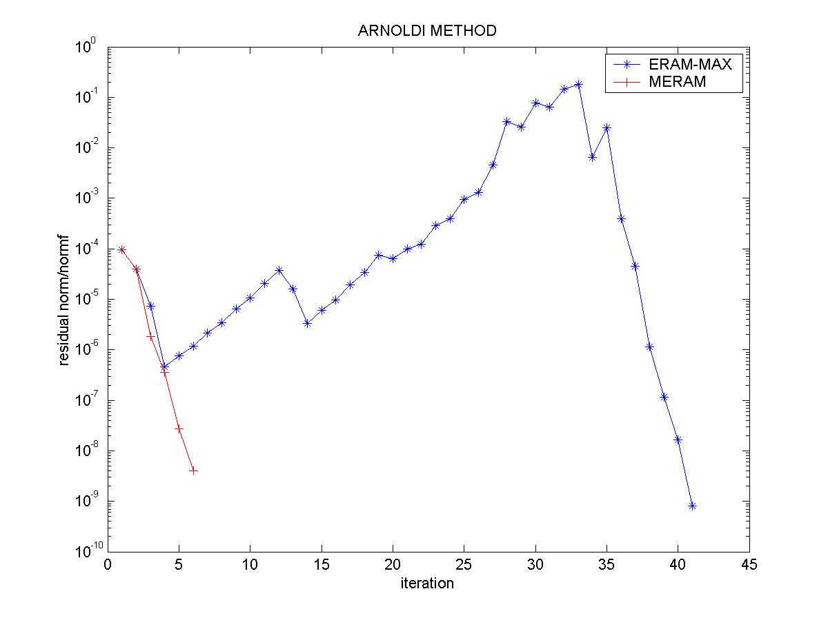
MERAM - ERAM(max) avec NetSolve
Matrix:mhd4800b.mtx, N = 4800, s=2, tol=10⁻⁸ , MERAM(7,5,10), V=(z_{N}, z_{N} ,z_{N} ) ERAM(10), v₁ =z_{N ,}

Slide 92
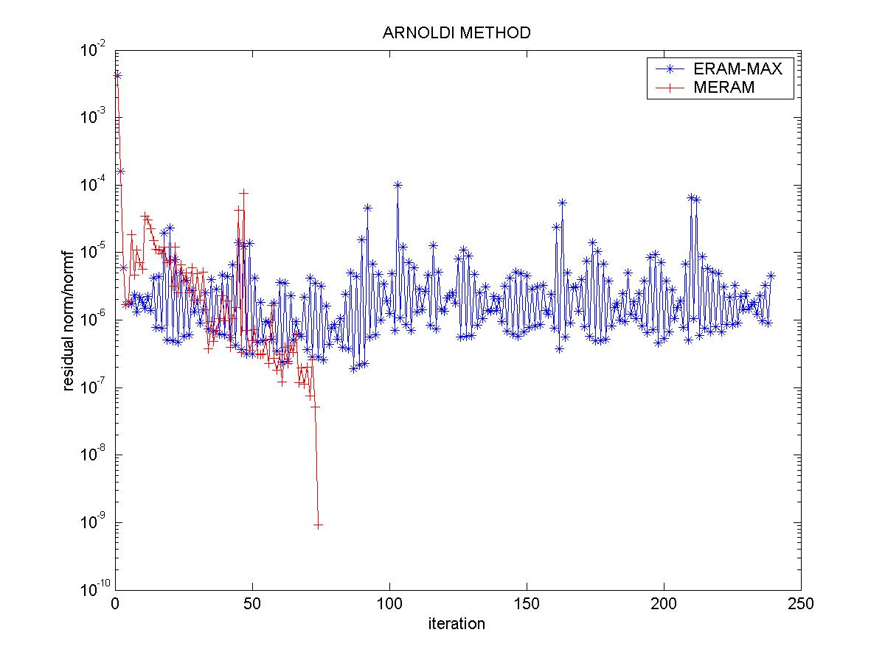
MERAM - ERAM(max)
Matrix:AF23560, N = 23560, s=2, tol=10⁻⁸ , MERAM(7,5,10), V=(z_{N}, z_{N} ,z_{N} ) ERAM(10), v₁ =z_{N ,} ERAM no converge after 240 iterations

Slide 93
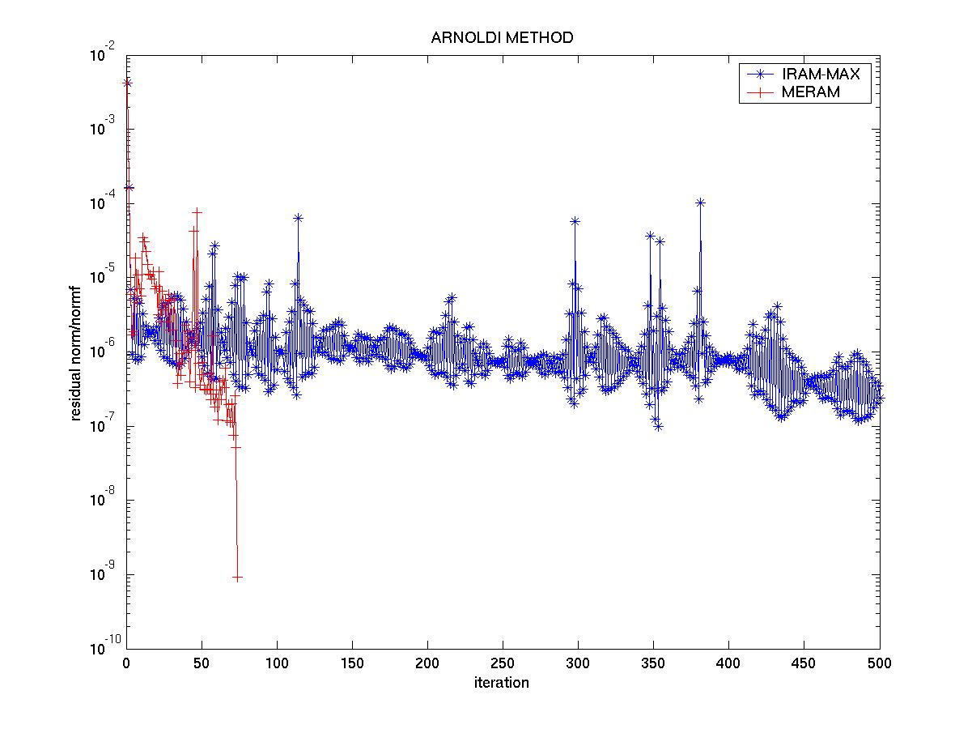
MERAM with NetSolve- IRAM(max)
Matrix:AF23560, N = 23560, s=2, tol=10⁻⁸ , MERAM(7,5,10), V=(z_{N}, z_{N} ,z_{N} ) IRAM(10), v₁ =z_{N ,} IRAM no converge after 500 iteration
ARNOLDI METHOD
Residual norm/normf
iteration

Slide 94
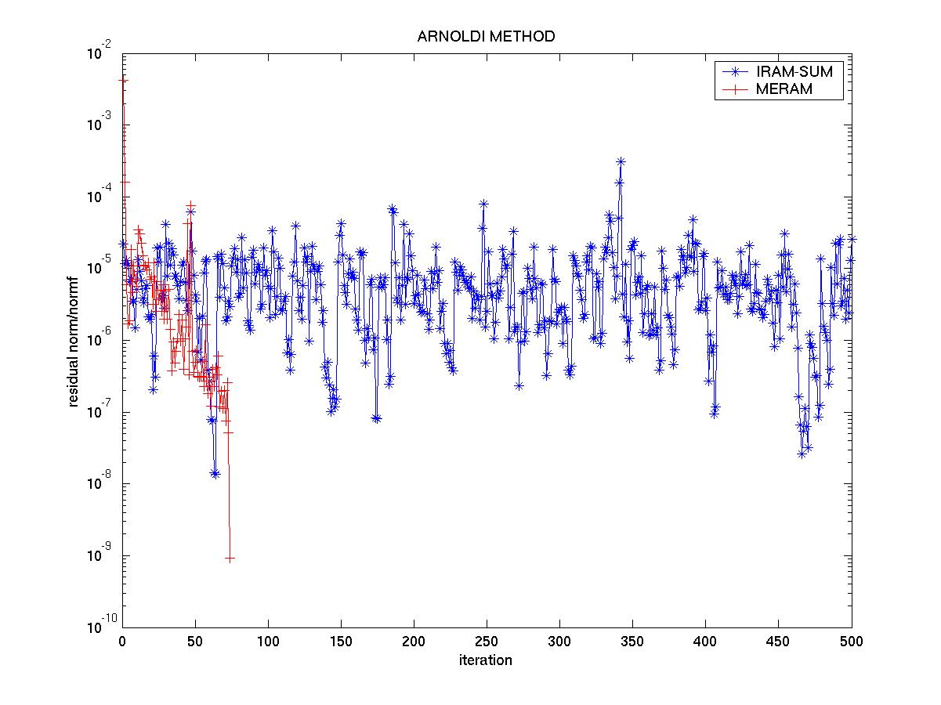
MERAM with NetSolve- IRAM(sum)
Matrix:AF23560, N = 23560, s=2, tol=10⁻⁸ , MERAM(7,5,10), V=(z_{N}, z_{N} ,z_{N} ) IRAM(22), v₁ =z_{N ,} IRAM no converge after 500 iteration
ARNOLDI METHOD
Residual norm/normf
iteration

Slide 95
Conclusion, travaux en cours et futur
MERAM est une méthode fiable
  Numériquement
  Bien adaptée aux environnements GRID
Beaucoup de problèmes ouverts (stratégies de redémarrage, transfert de la matrice,…)
Adaptation de son concept à d’autres méthodes.

Slide 96
Conclusion et perspectives
Calcul parallèle et distribué
Collaborations multidisciplinaires
Cibler le end-user
Machines hétérogènes de très grandes tailles
Méthodes hybrides asynchrones
Programmation parallèle et distribuée pour les méthodes hybrides sur machines hétérogènes à grandes échelle et les grilles de calcul, vers le calcul petascale (Tusbame-japan, Roadrunner-usa)

